Slide 1
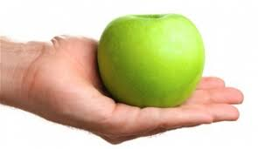
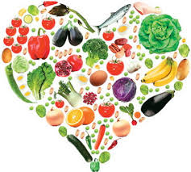
ЗДРАВ НАЧИН ЖИВОТА И ПРАВИЛНА ИСХРАНА

Slide 2
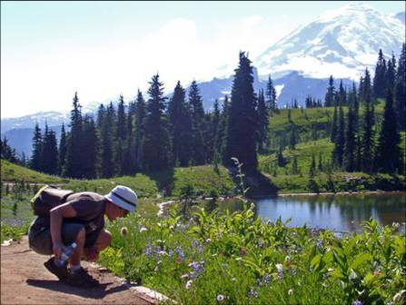
Шта је здравље?
Здравље представља правилан телесни и умни развој.
Здрав живот обухвата правилну исхрану,редовно вежбање, добар сан,избегавање штетних и непотребних навика.

Slide 3
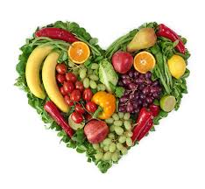
ИСХРАНА
Правилна исхрана, енергетски и квалитативно је неопходна за правилан раст, развој и сазревање детета.
Човеково здравље, креативност, ефикасност и расположење у директној је вези са начином исхране.
Правилна исхрана помаже појединцу да се заштити од психичких и физичких болести.

Slide 4
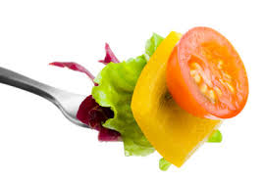
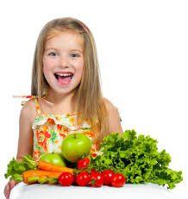
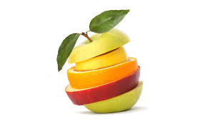
“Твоја храна биће твој лек”
Храна је све што се унесе у организам ради раста,развоја и одржавања животних процеса.
Од оног што уносимо у организам зависи функционисање целокупног система, понашање, однос према целокупном животу и наравно здрављу.
Узимање што разноврсније хране, али правилно комбиноване има суштински значај за правилан развој.

Slide 5
Правилна исхрана представља уравнотежен однос различитих врста намирница :
Шећера
Масти
Протеина
Биљака
Минерала
Витамина

Slide 6
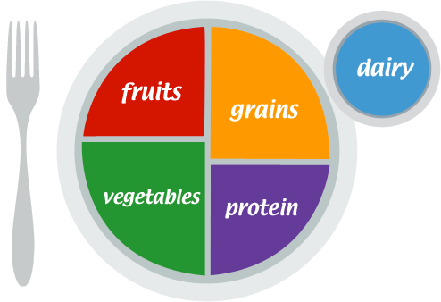
Мој тањир „My plate“
Млеко и млечни производи
Воће
Житарице
Поврће
Протеини

Slide 7
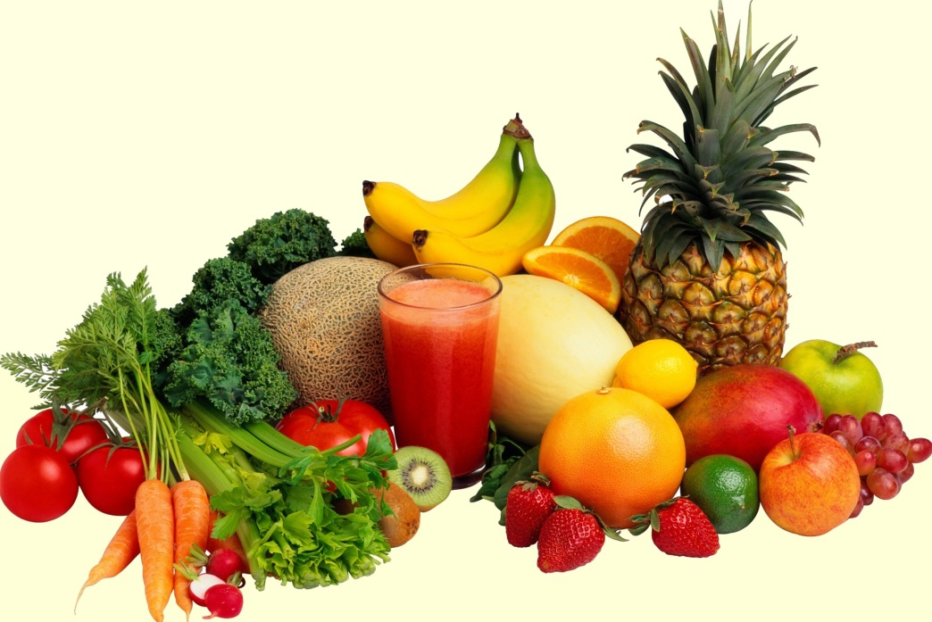
Базар здраве хране
Задатак.
Ученици се оспособљајају да сами себи направе на брз и једноставан начин здрав оброк.
Notes:
"Svaki učesnik grupe ima zadatak da formira "Moj tanjir" i demostrira svoj zdrav obrok. Učesnici se osposobljavaju da sami sebi pripreme zdrav obrok uz primenu koncepta ishrane "Moj tanjir".
<number>

Slide 8
Задатак!
Сваки ученик треба на картонском тањиру да нацрта „Мој тањир“,
затим, упише групе намирница у одговарајућа поља,
Након тога, у свако поље уписати по 4 намирнице (две намирнице уписати маркером а за две намирнице залепити сличицу),уколико немате сличице можете цртати намирнице.

Slide 9
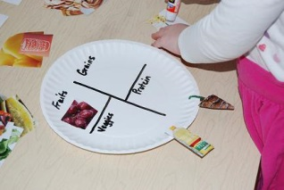
Задатак ! „Мој тањир“ за један оброк.
Notes:
<number>

Slide 10
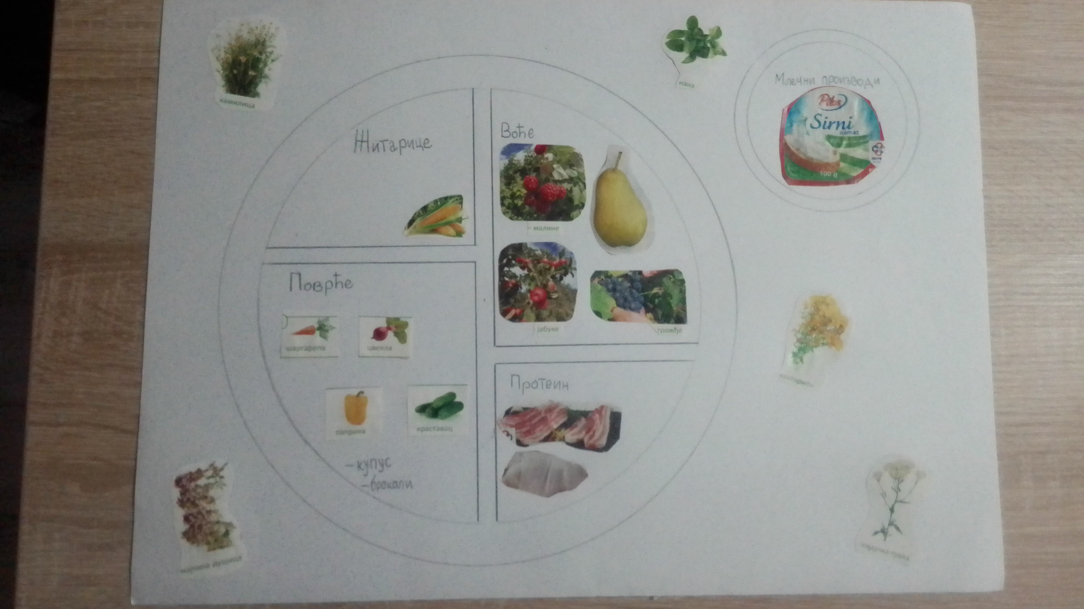
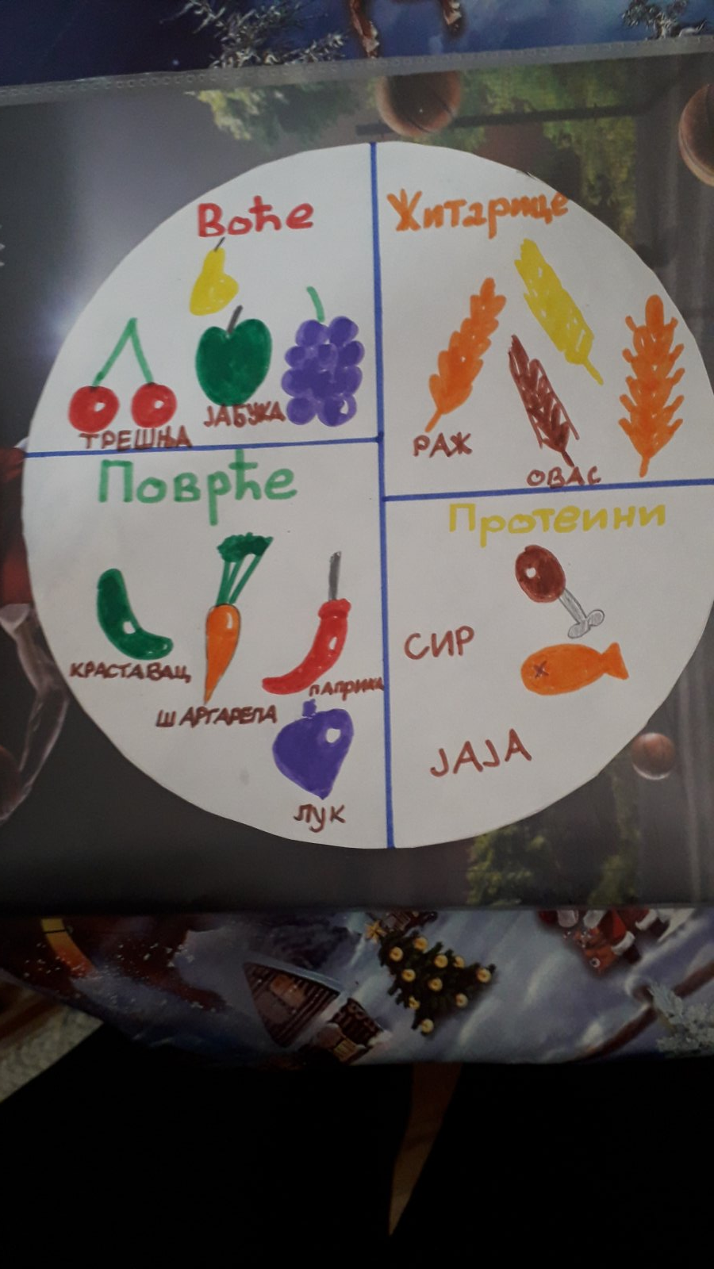
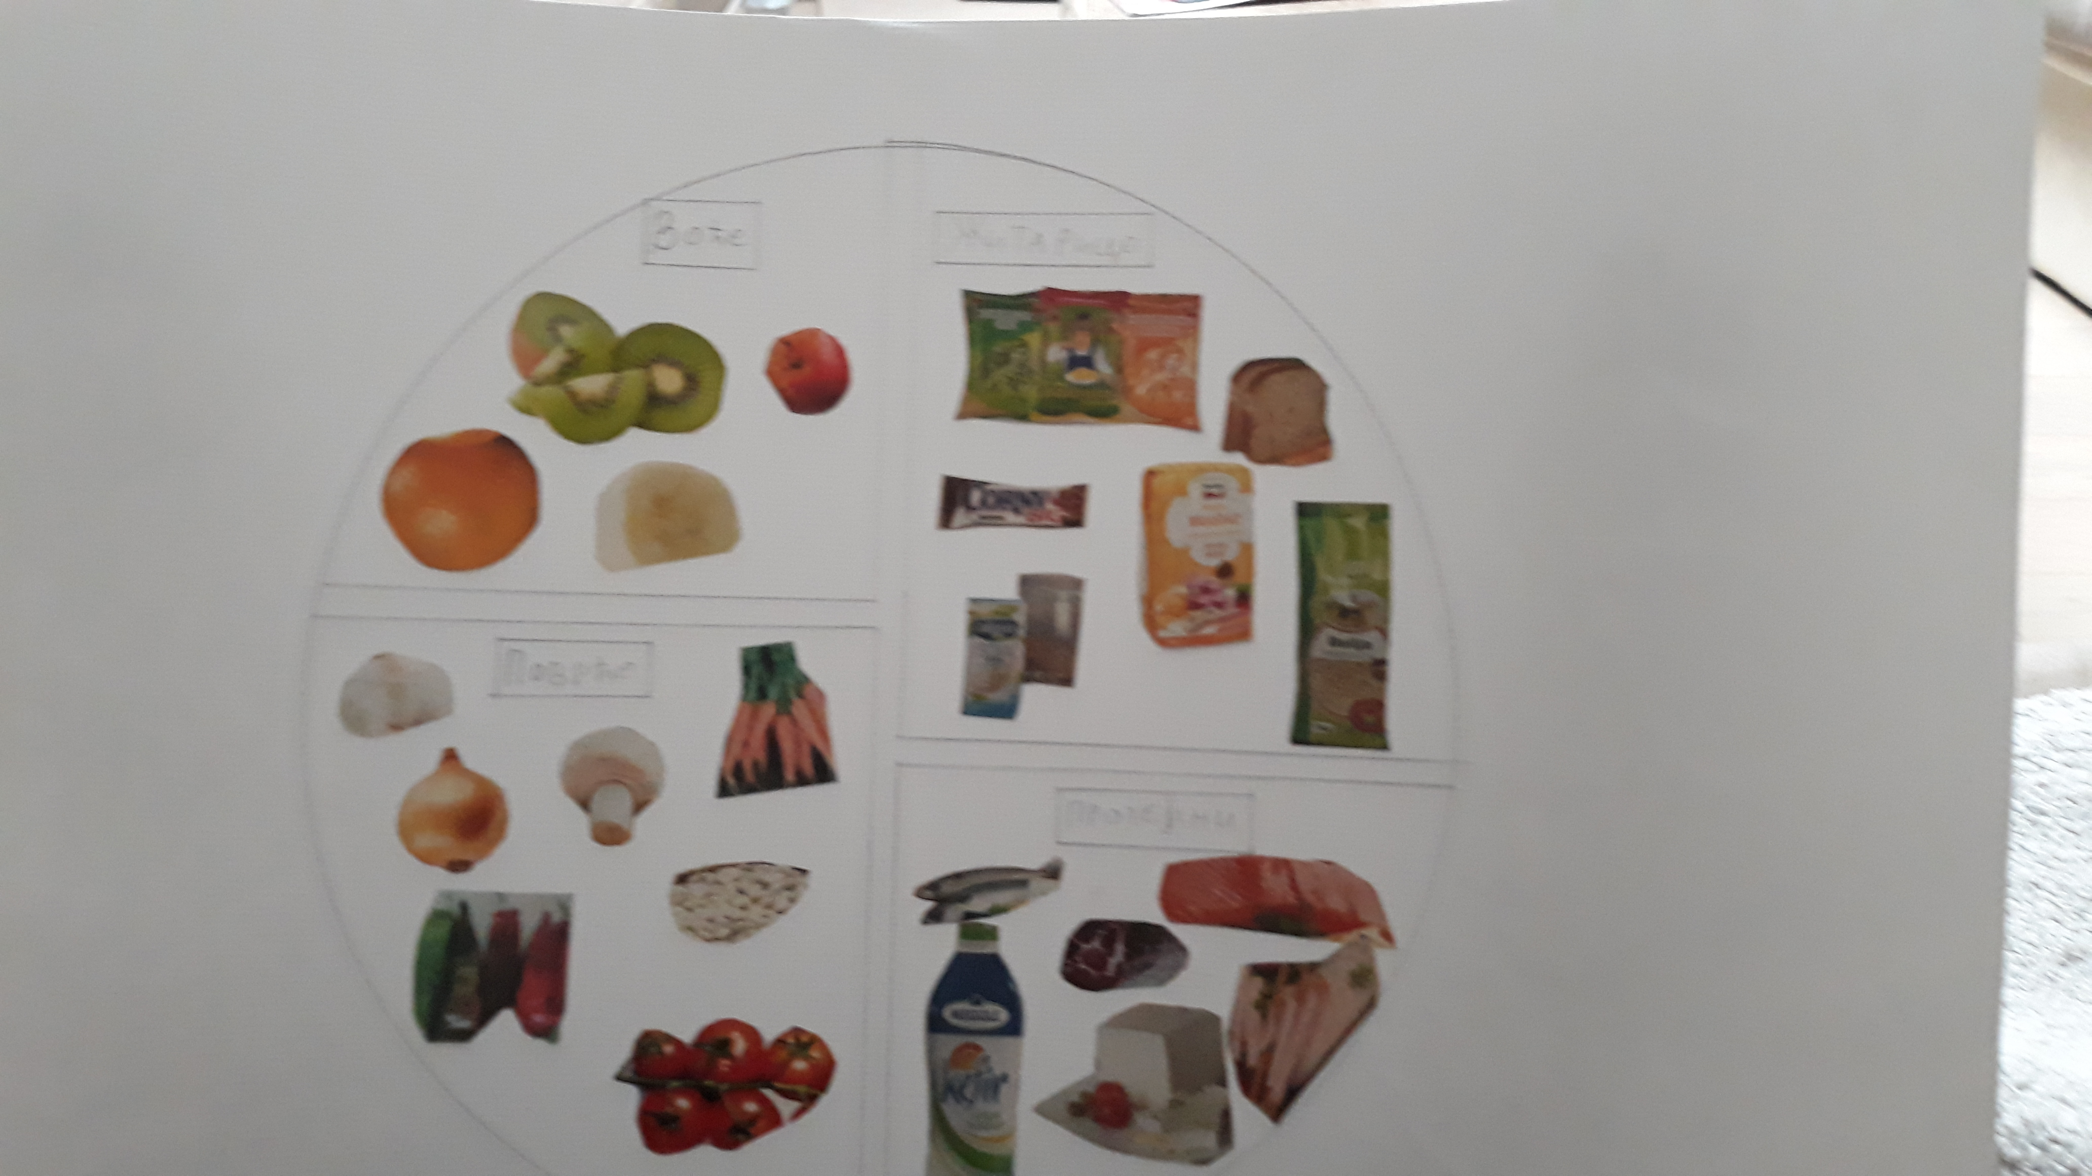
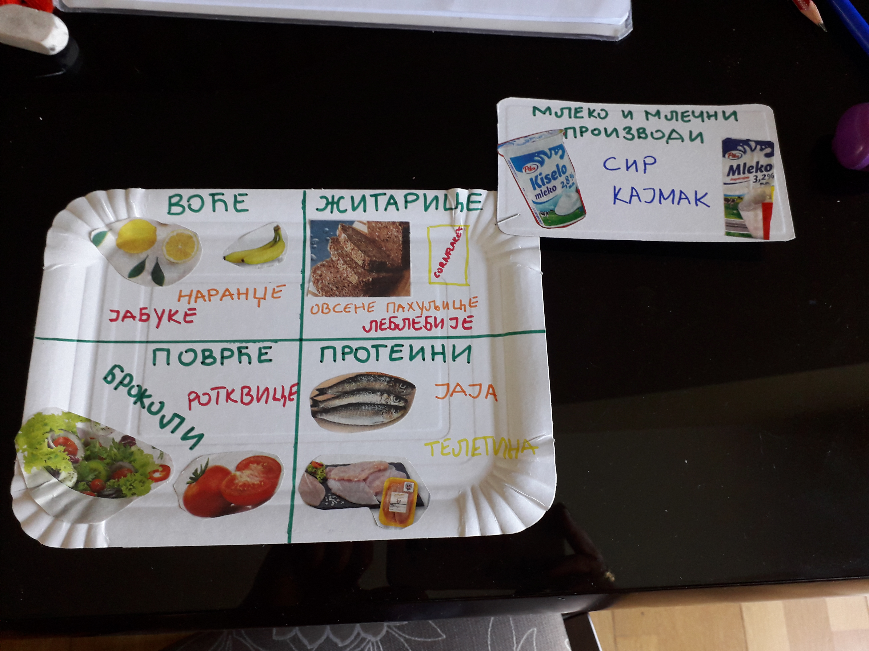
Радови ученика

